Slide 1
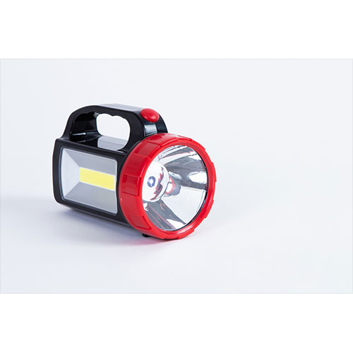
【提案書】
2WAYハイパワーライト
特徴
16灯の大型COBライトがとても明るいスタンドタイプと、LEDビームライトで遠くまで光が届く持ち歩きタイプ、2WAYで使える！持ち手が付いた災害時に重宝するハイパワーライトです。
納期
納期スペース
仕様
素材：ABS
サイズ：80×140×100mm
包装：化粧箱入り,85×85×140mm
備考：単三電池3本使用(別売)
お見積
お見積りスペース

